Slide 1
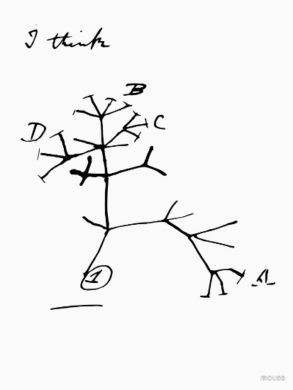
A História da Evolução
“Nada na biologia faz sentido exceto à luz da evolução”

Slide 2
Lamarck (1744 - 1829)

Slide 3
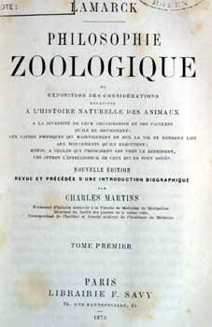
Lamarck (1744 - 1829)
Primeiro pesquisador a pensar a Evolução de forma científica
Filosofia Zoológica (1809)

Slide 4
Lamarck (1744 - 1829)
Cinco fundamentos:
1) Existência do Impulso Vital (alma)
2) Geração espontânea
3) “A necessidade cria órgãos e estruturas”
4) Lei do uso e desuso
5) Herança dos caracteres adquiridos

Slide 5
Lamarck (1744 - 1829)
PARA PENSAR!
Paradoxo de Lamarck:
Pressão ambiental x determinação inata
?????????

Slide 6
Darwin (1809 – 1882)

Slide 7
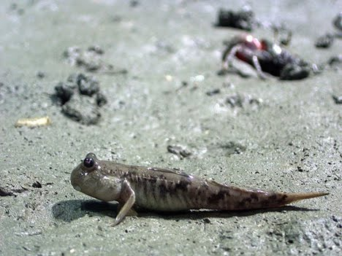
Darwin (1809 – 1882)
Evolucionismo Lamarckista

Slide 8
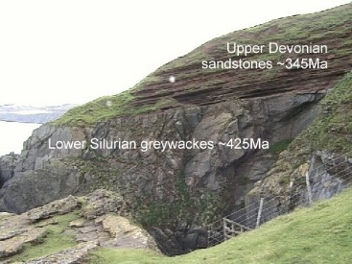
Darwin (1809 – 1882)
Uniformitarismo de Hutton

Slide 9
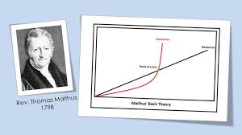
Darwin (1809 – 1882)
Thomas Malthus

Slide 10
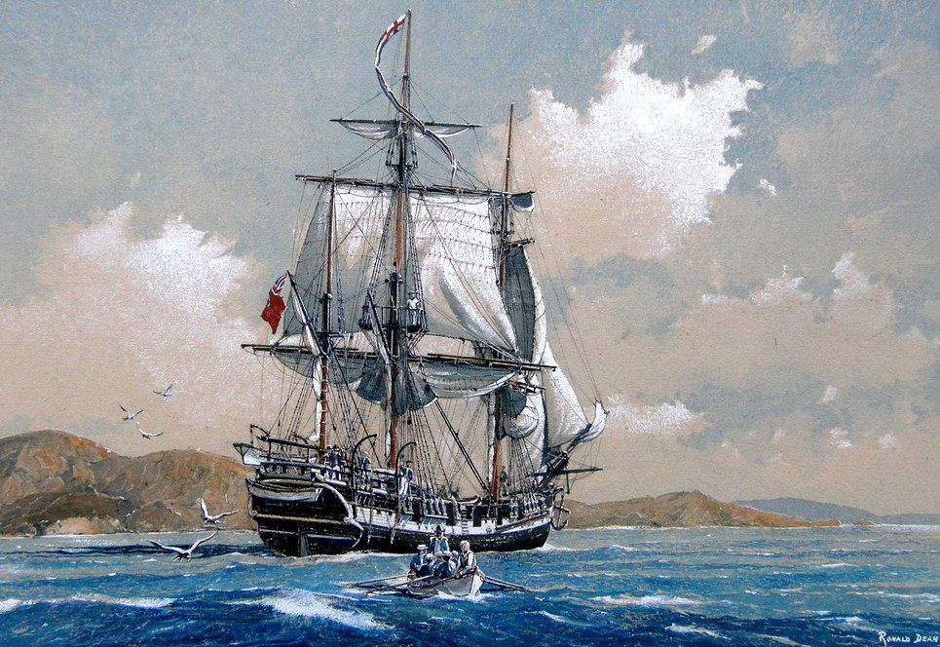
Darwin (1809 – 1882)

Slide 11
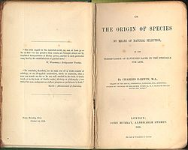
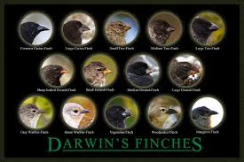
Darwin (1809 – 1882)
“Sobre a Origem das espécies por meio da SELEÇÃO NATURAL” (1858)

Slide 12
Wallace (1823 – 1913)

Slide 13
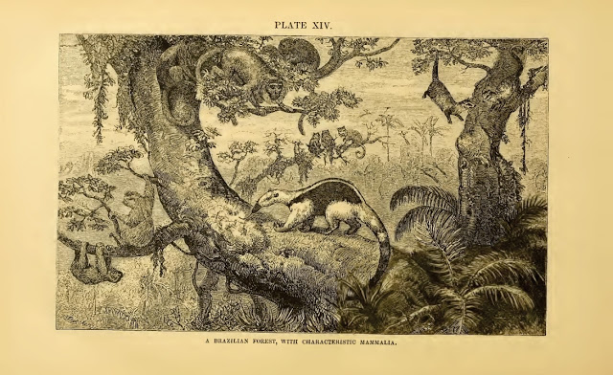
Wallace (1823 – 1913)
“Sobre a tendência das variedades de se separarem indefinidamente do tipo original” (1858)

Slide 14
Louis Pasteur (1822 – 1895)

Slide 15
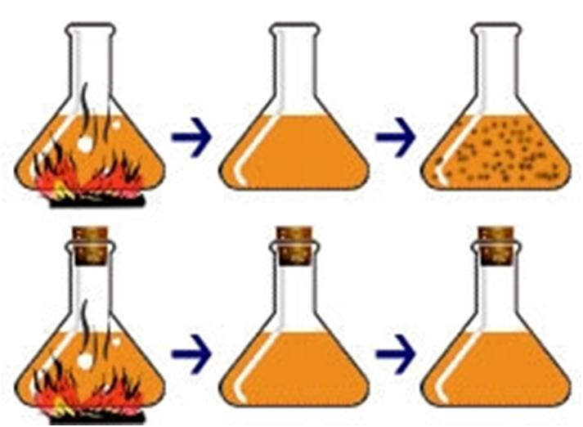
Louis Pasteur (1822 – 1895)
Fim da teoria de abiogênese (1862)

Slide 16
Mendel (1822 – 1884)

Slide 17
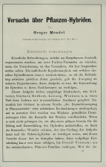
Mendel (1822 – 1884)
“Ensaios com plantas híbridas” (1866)

Slide 18
Mendel (1822 – 1884)

Slide 19
Weismann (1834 – 1914)

Slide 20
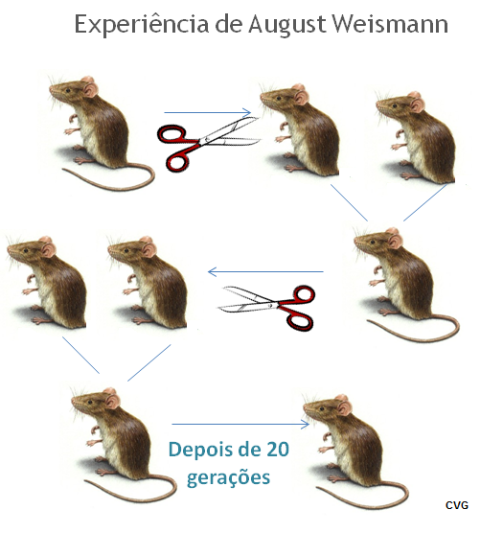
Weismann (1834 – 1914)
“Sobre herança” (1883)
Células Soma e Células Germe

Slide 21
Teoria Sintética da evolução (1937 – 1950)

Slide 22
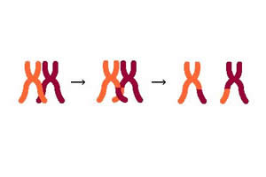
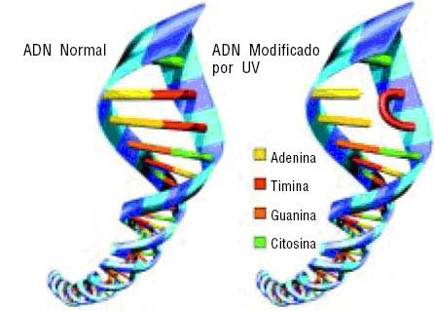
Alterações Genéticas

Slide 23
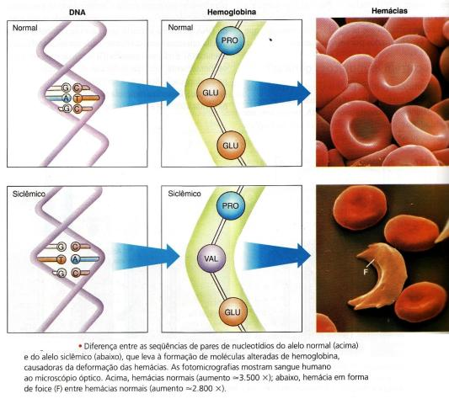
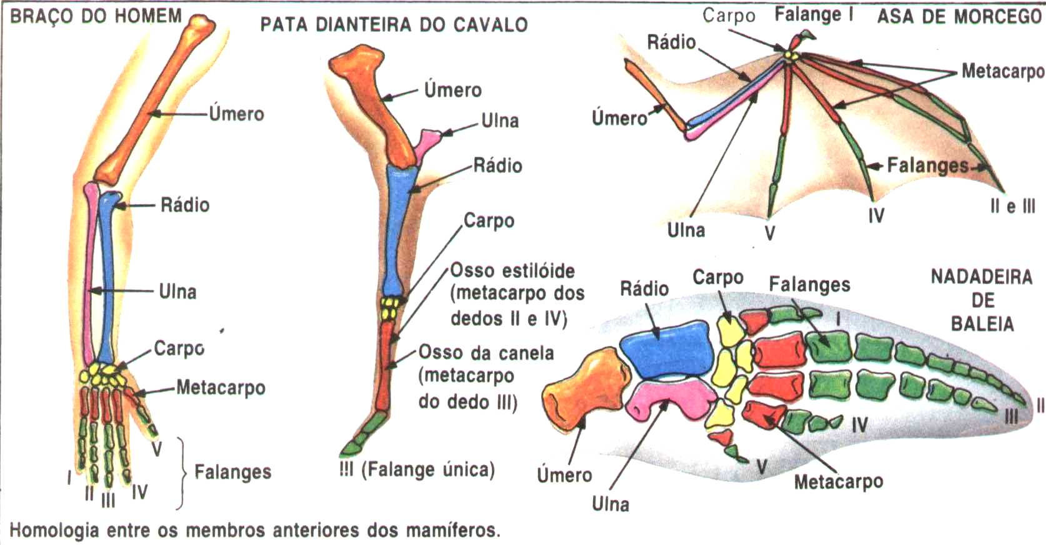
Teoria Sintética da evolução (1937 – 1950)
Alterações Fenotípicas (anatomia/fisiologia)

Slide 24
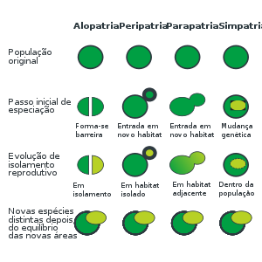
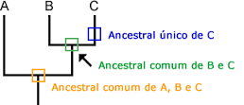
Teoria Sintética da evolução (1937 – 1950)
Especiação (filogenia)

Slide 25
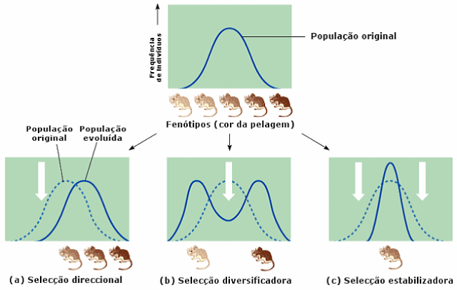
Teoria Sintética da evolução (1937 – 1950)
Seleção Natural

Slide 26
“Nada na biologia faz sentido exceto à luz da evolução” Theodosius Dobzhansky, 1937

Slide 27
Vamos jogar!!!

Slide 28
Muito Obrigado!!!

